Slide 1
Обновленные ФГОС, обновленное содержание и детализированные результаты по истории
Пигалева Надежда Павловна, к.и.н.,
зав. кафедрой теории и методики обучения ОГБОУ ДПО «КОИРО»

Slide 2
Условия
-Переход с «концентров» на «линейку»
(Уходят из 9 класса со знаниями до 1914 года)
Обновление содержания ИСК (с 2014 г.) + обновление в Концепции преподавания курса история России в ОО РФ (октябрь 2020 г.)
Завершение перехода на ФГОС ОО - приведение образовательных программ по истории СПО в соответствие ФГОС СОО и ПООП. Рекомендации МО РФ
Индивидуальные рабочие программы

Slide 3
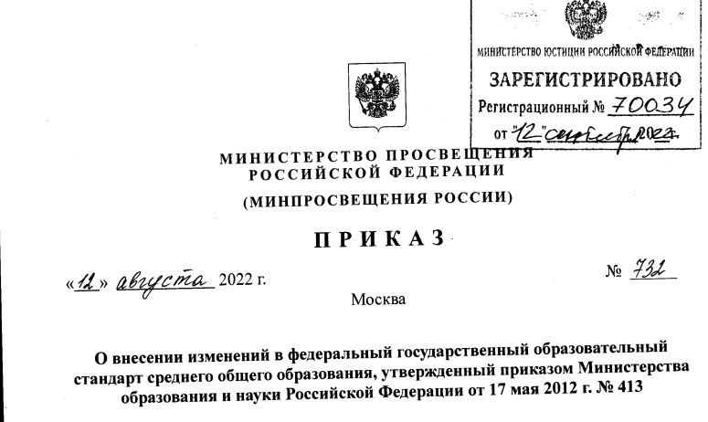
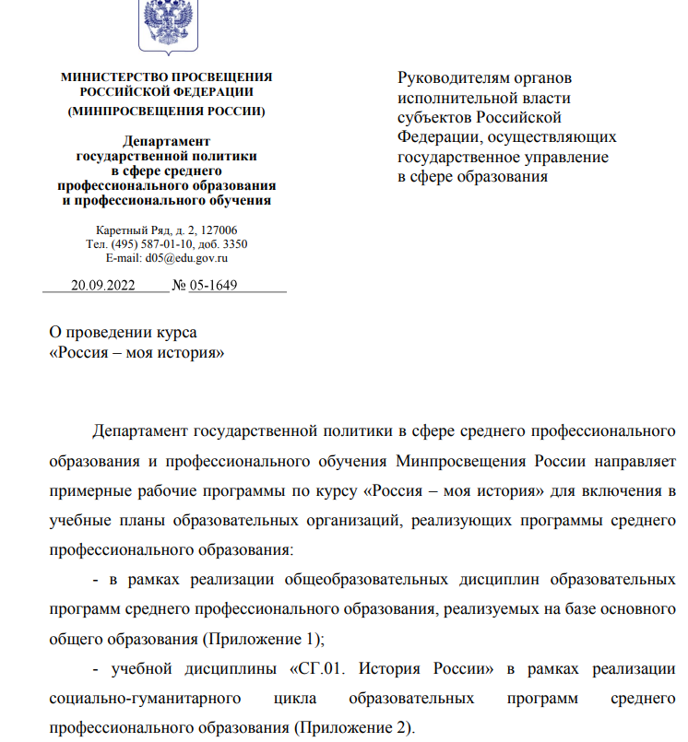
Нормативная база
Разработаны программы по курсу ПРИМЕРНАЯ РАБОЧАЯ ПРОГРАММА УЧЕБНОЙ ДИСЦИПЛИНЫ «СГ.01. ИСТОРИЯ РОССИИ» + ПРИМЕРНАЯ РАБОЧАЯ ПРОГРАММА ЭЛЕКТИВНОГО КУРСА В РАМКАХ РЕАЛИЗАЦИИ ОБЩЕОБРАЗОВАТЕЛЬНОГО БЛОКА «РОССИЯ – МОЯ ИСТОРИЯ»

Slide 4
«СГ.01. История России» является обязательной частью социально-гуманитарного цикла примерной основной образовательной программы в соответствии с ФГОС СПО
Элективный курс в рамках реализации общеобразовательного блока «Россия – моя история» является частью примерной основной образовательной программы в соответствии с ФГОС СПО

Slide 5
Цели
История России - курс | Россия – моя история- элективный курс
Целью учебной дисциплины является формирование представлений об истории России, как истории Отечества, ее основных вехах истории, воспитание базовых национальных ценностей, уважения к истории, культуре, традициям. Дисциплина имеет также историко-просвещенческую направленность, формируя у молодёжи способность и готовность к защите исторической правды и сохранению исторической памяти, противодействию фальсификации исторических фактов | Целью элективного курса является формирование представлений об истории России, как истории Отечества, ее основных вехах истории, воспитание базовых национальных ценностей, уважения к истории, культуре, традициям. Элективный курс имеет также историко-просвещенческую направленность, формируя у молодёжи способность и готовность к защите исторической правды и сохранению исторической памяти, противодействию фальсификации исторических фактов

Slide 6
Условия реализации ФГОС, которые должна обеспечить образовательная организация
Достижение планируемых результатов;
Развитие личности (в том числе предпрофильное образование);
ранняя профориентация;
Формирование функциональной грамотности;
Формирование социокультурных и духовно-нравственных ценностей обучающихся, основ их гражданственности, российской гражданской идентичности;
Включение обучающихся в процессы преобразования внешней социальной среды (социальные проекты и программы); формирование лидерских качеств, опыта социальной деятельности, в т.ч. волонтёров
Формирование у обучающихся опыта самостоятельной деятельности: проектной, учебно-исследовательской, творческой, спортивной
Формирование экологической грамотности, навыков здорового
и безопасного для человека и окружающей его среды образа жизни

Slide 7
Результаты курса История
личностным результатам изучения истории в старшей общеобразовательной школе на базовом уровне относятся следующие убеждения и качества:
в сфере гражданского воспитания
в сфере патриотического воспитания
в сфере духовно-нравственного воспитания
в сфере эстетического воспитания
в сфере физического воспитания
в сфере экологического воспитания
в сфере трудового воспитания
ценности научного познания

Slide 8
Личностные
Изучение истории способствует также развитию эмоционального интеллекта школьников, в том числе самосознания (включая способность осознавать на примерах исторических ситуаций роль эмоций в отношениях между людьми, понимать свое эмоциональное состояние, соотнося его с эмоциями людей в известных исторических ситуациях); саморегулирования, включающего самоконтроль, умение принимать ответственность за свое поведение, способность адаптироваться к эмоциональным изменениям и проявлять гибкость, быть открытым новому; внутренней мотивации, включающей стремление к достижению цели и успеху, оптимизм, инициативность, умение действовать, исходя из своих возможностей; эмпатии (способность понимать другого человека, оказавшегося в определенных обстоятельствах); социальных навыков

Slide 9
Метапредметные
В сфере универсальных учебных познавательных действий: —владение базовыми логическими действиями: формулировать проблему, вопрос, требующий решения; устанавливать существенный признак или основания для сравнения, классификации и обобщения; определять цели деятельности, задавать параметры и критерии их достижения; выявлять закономерные черты и противоречия в рассматриваемых явлениях; разрабатывать план решения проблемы с учетом анализа имеющихся ресурсов; вносить коррективы в деятельность, оценивать соответствие результатов целям;

Slide 10
Метапредметные
владение базовыми исследовательскими действиями
работа с информацией
В сфере универсальных коммуникативных действий
осуществление совместной деятельности
В сфере универсальных регулятивных действий: —владение приемами самоорганизации
владение приемами самоконтроля

Slide 11
Предметные результаты
1) понимание значимости России в мировых политических и социально-экономических процессах ХХ — начала XXI в.,
2) знание имен героев Первой мировой, Гражданской, Великой Отечественной войн, исторических личностей, внесших значительный вклад в социально-экономическое, политическое и культурное развитие России в ХХ — начале XXI в.
3) умение составлять описание (реконструкцию) в устной и письменной форме исторических событий, явлений, процессов истории родного края, истории России и всемирной истории ХХ — начала XXI в. и их участников
5)умение устанавливать причинно-следственные, пространственные, временные связи исторических событий, явлений, процессов
11) знание ключевых событий, основных дат и этапов истории России и мира в ХХ — начале XXI в.; выдающихся деятелей отечественной и всемирной истории; важнейших достижений культуры, ценностных ориентиров.

Slide 12
Систематизация
Знание хронологии, работа с хронологией:
Знание исторических фактов, работа с фактами
Понимание места России в мировой истории Новейшего времени
Работа с историческими источниками
Работа с исторической картой
Описание (реконструкция)
Анализ, объяснение
Работа с версиями, оценками
Применение исторических знаний и умений

Slide 13
http://www.eduportal44.ru/koiro/SitePages/100%D0%97.aspx
К 100-летию Александра Зиновьева

Slide 14
Спасибо!
pigaleva-nadin@yandex.ru
Надежда Павловна Пигалева

